Slide 1
Predstavljam vam Valpovo

Slide 2
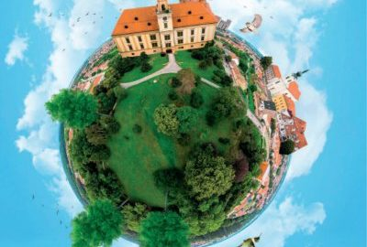
Valpovo je grad u Slavoniji.Smješten je u Osječko-baranjskoj županiji, 20 km. udaljen od Osijeka. Grad ima više od 11000 stanovnika
http://valpovo.hr/

Slide 3
Povijest
Najstarija naselja na području Valpova su iz kamenog doba
Zastava Valpova zelene je boje sa žutim grbom koji čini most kojeg zovu Malta i kula dvorca Prandau Norman
https://zeljko-heimer-fame.from.hr/hrvat/hr-os1.html

Slide 4
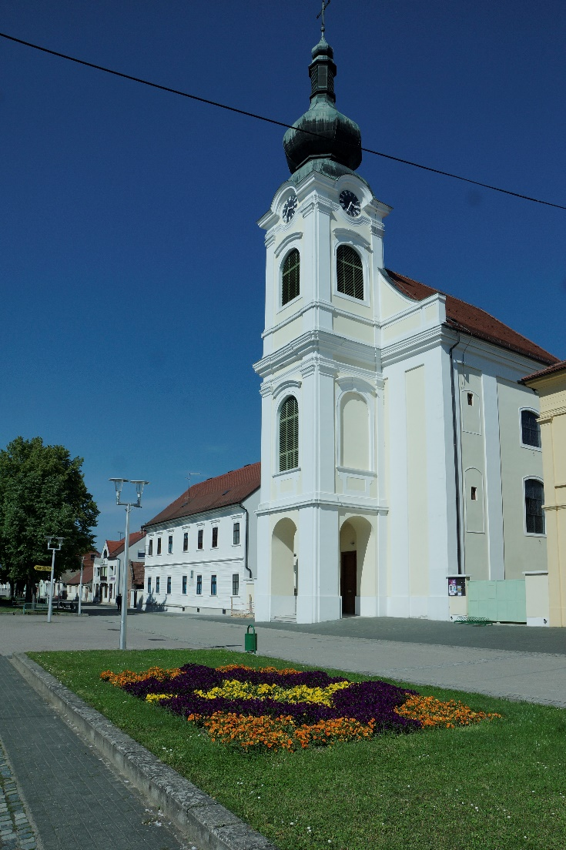
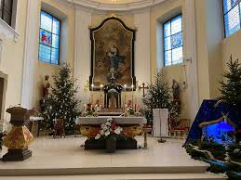
Crkva
Valpovačka župna crkva posvećena Bezgrešnom začeću Blažene Djevice Marije zaštićeni je spomenik kulture
Gradnja crkve započela je u 18. stoljeću
Nalazi se na Trgu kralja Tomislava
https://www.facebook.com/ZupaBDMValpovo/
https://www.valpovstina.info/index.php/vijesti/10182-zupa-bezgresnog-zaceca-bdm-valpovo-zupna-poruka-za-sveto-trodnjevlje-u-pandemiji-covid-19

Slide 5
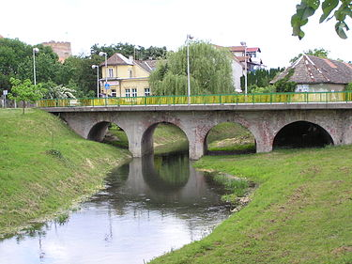
Karašica
Kroz Valpovo protiče rijeka Karašica
Opjevana je u mnogim šokačkim pjesmama
Ulijeva se u rijeku Dravu
Duga je oko 90 km
https://en.wikipedia.org/wiki/Kara%C5%A1ica_(Drava)

Slide 6
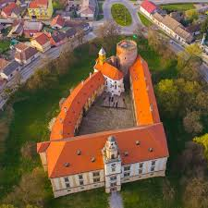
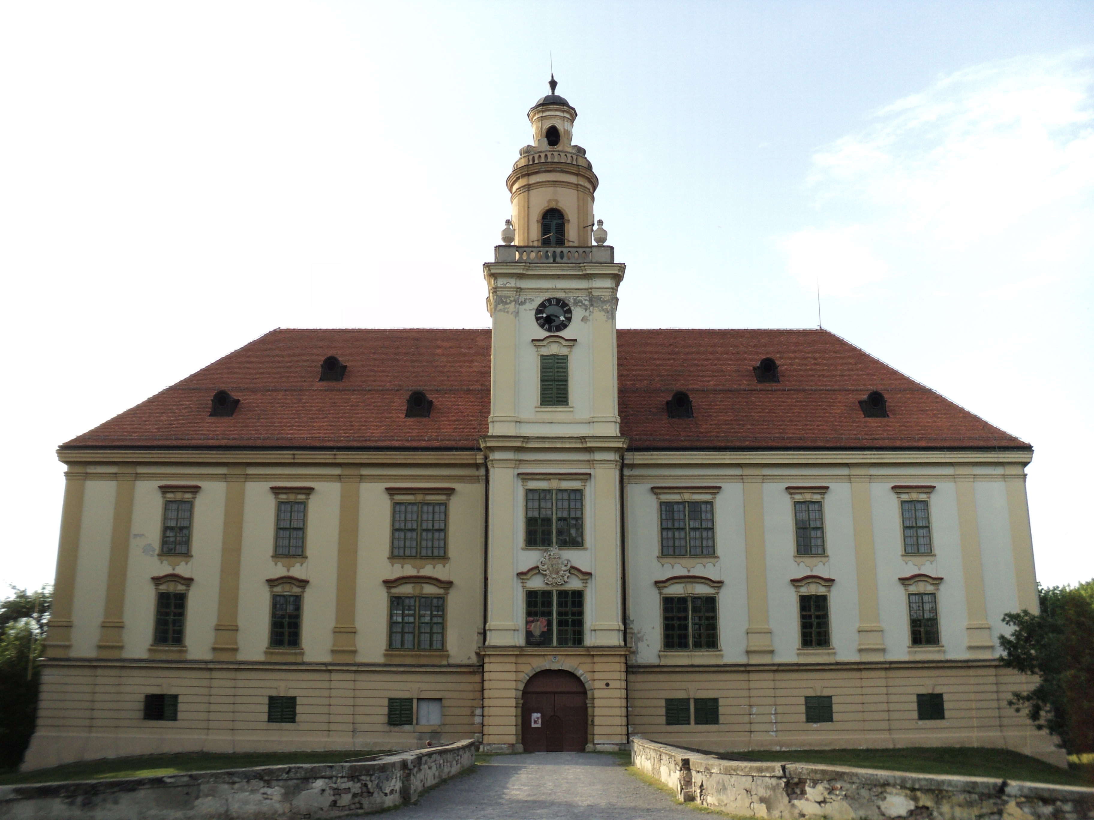
Dvorac Prandau-Normann
Današnji je dvorac u Valpovu nastao tijekom prve polovice 18. stoljeća
U dvorcu je od 1956. godine smješten Muzej Valpovštine koji posjeduje oko 3000 starih svari u nekoliko zbirki
Dvorac je skoro u potpunosti očuvan
https://www.facebook.com/tzgvalpovo/posts/3102335193167275:0
https://commons.wikimedia.org/wiki/File:Dvorac_Prandau-Normann-Valpovo.JPG

Slide 7
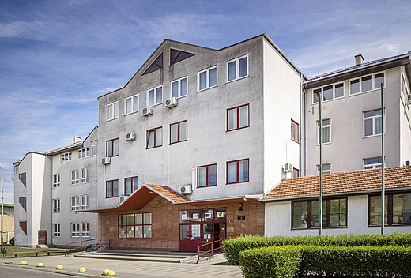
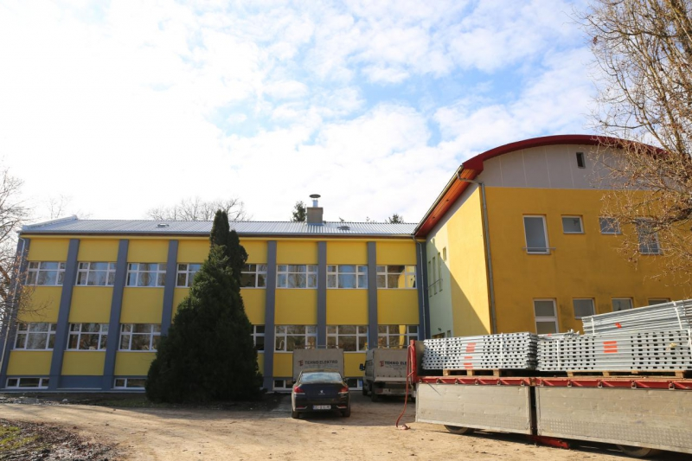
Škole
Srednja škola Valpovo
Osnovna škola Matije Petra Katančića Valpovo
Osnovna glazbena škola Matije Petra Katančića Valpovo
http://www.obz.hr/hr/index.php/k2-listing/item/729-zavrsava-energetska-obnova-19-skolskih-zgrada-u-osjecko-baranjskoj-zupaniji
https://www.wikiwand.com/hr/Valpovo

Slide 8
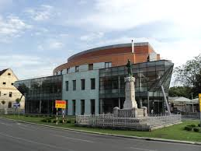
Kulturni centar Valpovo
Moderna građevina , otvoren 2011. godine
U sklopu Kulturnog centa su:
Glazbena škola Matije Petra Katančića
Kino Korner Valpovo
Kavana Matje Petra Katančića
Šahovski klub
Brojne udruge npr. HKUD Valpovo 1905.
https://hr.wikipedia.org/wiki/Datoteka:Kulturni_centar-Valpovo.JPG

Slide 9
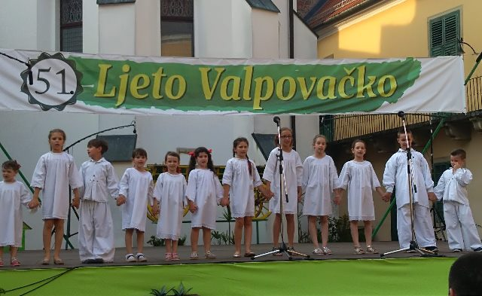
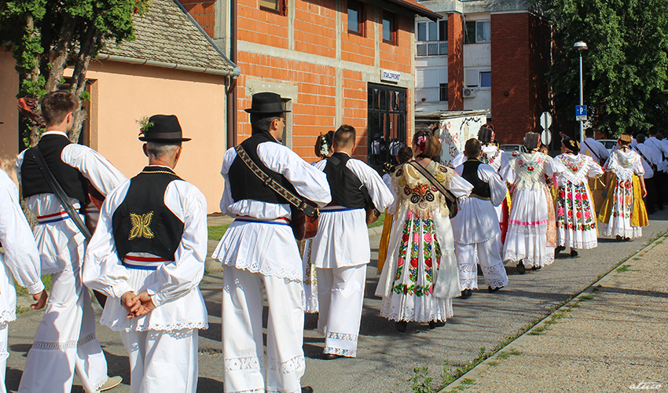
Kulturna manifestacija ”Ljeto valpovačko”
Prvo Ljeto valpovačko se održalo 1969. godine
Do sad je održano 52. „Ljeta valpovačka”
Održava se svake godine u 6. mjesecu
Na manifestaciji se predstavljaju KUD-ovi iz hrvatske i okolnih zemalja
https://www.valpovstina.info/index.php/vijesti/10537-zapocele-pripreme-za-odrzavanje-52-ljeta-valpovackog
https://www.slavonskikobas-kudmg.com/51-valpovacko-ljeto/

Slide 10
VALPOVO –Mali grad velikog srca, prijatelj djece
DOBRODOŠLI U VALPOVO
Ivan Turk 4.i

